Slide 2
Fang Solens energi

Slide 3
Solens energi
Fakta:
På én solskinstime giver Solens stråling på Jorden nok energi til at dække hele Verdens forbrug af energi i et helt år.
For at bruge Solens energi skal der bruges noget teknologi.
Notes:
Slidens formål: Præsentation af Solen som vedvarende energikilde, og udfordringen med at have teknologi der kan udnytte Solens energi.
Didaktiske overvejelser om brugen af slide: Verdens energiforbrug er stigende, og det har som konsekvens, at der udledes en stigende mængde CO2 på verdensplan. CO2-udledningen stammer bl.a. fra afbrænding af fossile brændstoffer i forbindelse med el-produktion og transport, og den har som konsekvens, at den globale temperatur er stigende med alvorlige
konsekvenser for klima og natur. Der arbejdes derfor med at udvikle energiteknologi, der baserer sig på energikilder, der udleder mindre CO2, bl.a. ved at udnytte vedvarende energikilder som sol, vind og vand. I Danmark er teknologi til udnyttelse af vindenergi dominerende, mens potentialet for udnyttelse af Solens energi stadig er stort.
Pointer, som er vigtige for elevernes proces senere: Solen som energikilde har et enormt potentiale, men det kræver teknologi til at omdanne Solens energi.

Slide 4
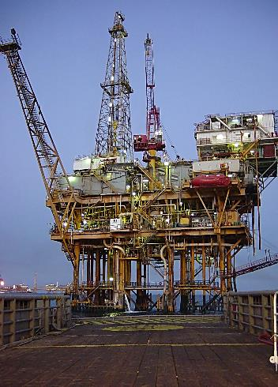
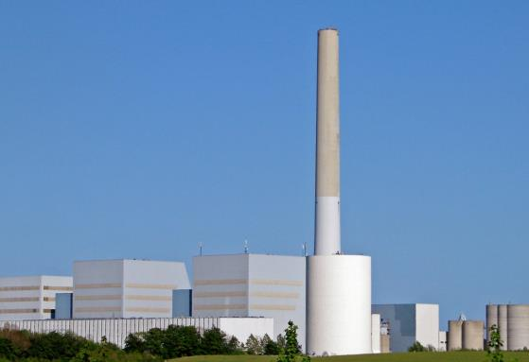
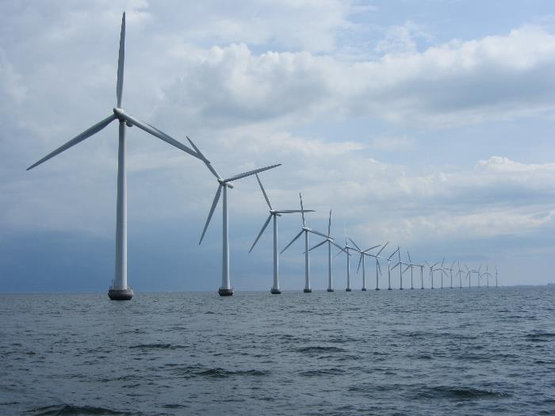
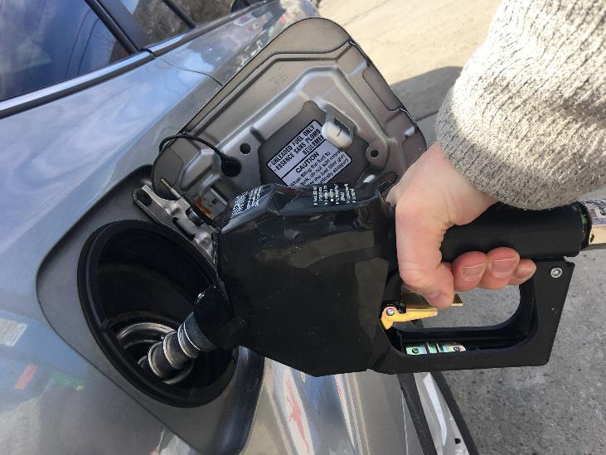
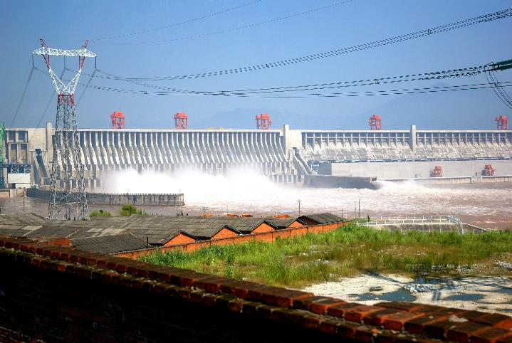
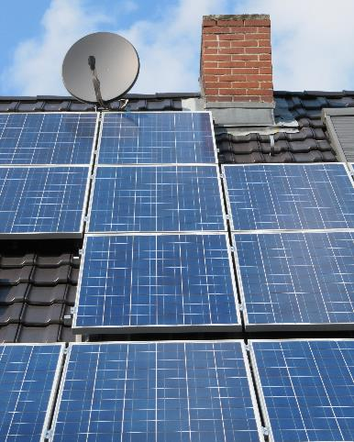
Notes:
Slidens formål: Hvor kommer energi fra? Fossile bændsler overfor vedvarende energikilder.
Pointer, som er vigtige for elevernes proces senere: Udvikling mod brug af vedvarende energikilder kræver udvikling af teknologi.

Slide 5
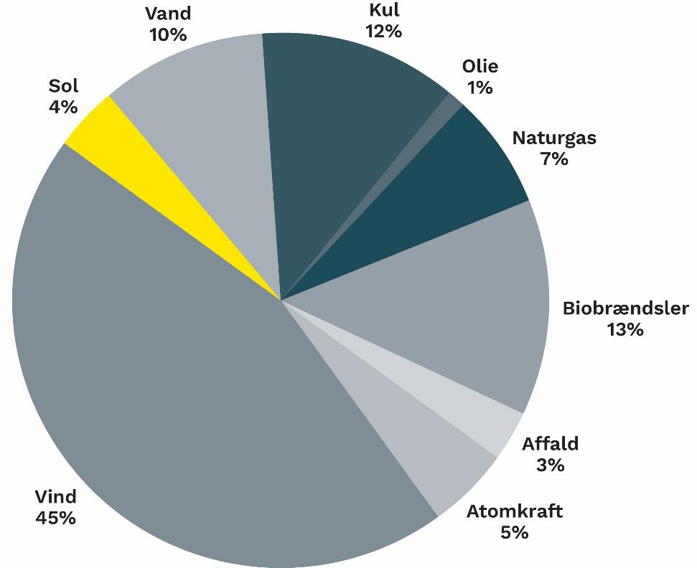
Her kommer energien fra i Danmark
Notes:
Slidens formål: Klassesamtale om hvor energien kommer fra i Danmark for at synliggøre, at solenergi ikke bliver udnyttet i særlig høj grad.
Didaktiske overvejelser om brugen af slide: Som det fremgår af materialet fra Energinet (se kilde nedenfor) er energien her forstået som kilowatttimer, altså strømforbrug. For ikke at komplicere energibegrebet for meget for målgruppen taler vi her blot om energi. Tag derfor procenttallene med et vist forbehold, og fokuser især på det gule felt.
Pointer, som er vigtige for elevernes proces senere: Der ligger et stort potentiale i at udnytte mere af Solens energi, nu hvor vi ved, at én solskinstime er nok til at dække hele verdens forbrug af energi i helt år.
Kilde til figur: https://energinet.dk/el/gron-el/eldeklarationer/hvor-kommer-strommen-fra/

Slide 6
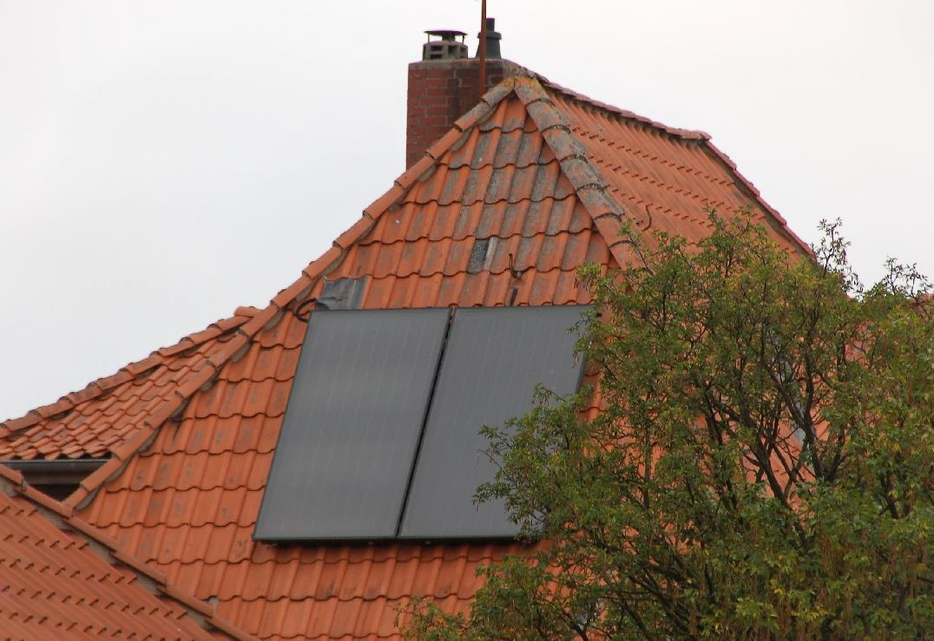
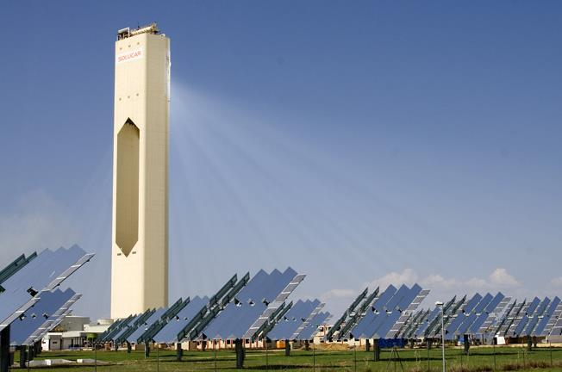
Solfanger, solovn og soltårn
Notes:
Slidens formål: Understøtte klassesamle om teknologier til udnyttelse af Solens energi. Solfangere bruger Solens energi til opvarmning af vand. Solovn reflekterer Solens energi vha. store spejle (her er et foto af en simpel solovn fravalgt for at undgå, at eleverne kopierer ideen i deres egen prototype). Soltårn, spejle reflekterer, energien opbevares i salt i det høje tårn eller varme vand op til damp, så der genereres elektricitet.
Didaktiske overvejelser om brugen af slide: Solceller og solfangere ligner meget hinanden. I dag bliver der i Danmark primært investeret i solceller, da det energieffektivt bedst kan betale sig, men solfangere ses stadig og kan bruges til mindre formål. Mange elever vil kende hustage med solceller på, så når klassen samtaler om elevernes forståelse er her en god mulighed for at lære eleverne at skelne mellem solceller og solfangere.
Pointer, som er vigtige for elevernes proces senere: Udvikling af ny teknologi er central i en bæredygtighedskontekst.

Slide 7
Notes:
Slidens formål: Videoen præsenterer engineering designprocessen som en generel arbejdsmetode for eleverne. https://youtu.be/GyvUSLQeV7s
Didaktiske overvejelser om brugen af slide: Saml op på videoen efterfølgende med næste slide.
Pointer, som er vigtige for elevernes proces senere: Eleverne skal selv arbejde med at konstruere en prototype på en autentiske problemstilling.

Slide 8
Engineering designprocessen
Notes:
Slidens formål: Opsamling af engineering designprocessen.
Didaktiske overvejelser om brugen af slide: Fortæl eleverne, at de skal arbejde med alle syv delprocesser undervejs i forløbet ‘Fang Solens energi’, og ikonerne vil hjælpe med at synliggøre hvor de er henne i processen.
Pointer, som er vigtige for elevernes proces senere: Alle delprocesser er vigtige, når man arbejder med engineering.

Slide 9
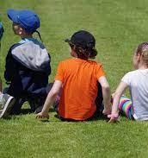
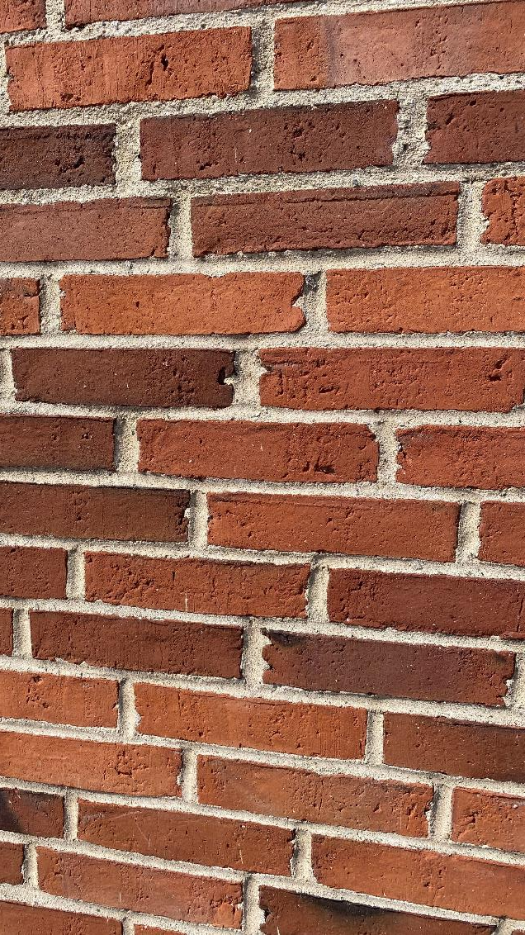
Gå udenfor og mærk solen
Stå helt stille op ad en mur og mærk Solens stråling i to minutter.
Hvad kan du mærke?
Notes:
Slidens formål: Elevaktivitet igangsættes. Delproces ‘Forstå udfordringen’.
Didaktiske overvejelser om brugen af slide: Husk at rammesætte hvor eleverne skal gå hen, og hvor lang tid de skal mærke Solen.
Pointer, som er vigtige for elevernes proces senere: Elevernes subjektive erfaringer, danner grundlag for refleksion, der kan henvises tilbage til undervejs i forløbet.

Slide 10
Kender I det selv?
Solens energi er nødvendig for alt liv på Jorden.
I skal tegne en fælles myldre-tegning, der viser Solens betydning for liv.
Det skal I bruge
Et stort stykke papir
Tusser eller farveblyanter
Stopur
Del jeres tegninger
Tal sammen i gruppen om alle de steder, I kunne komme i tanke om, hvor solen er nødvendig for livet.
Hæng tegningerne op i klassen og tal med de andre grupper.
Notes:
Slidens formål: Præsentation af elevaktivitet. Forslag til strukturering af opgaven findes på næste slide. Delproces ‘Forstå udfordringen’.
Didaktiske overvejelser om brugen af slide: Eleverne kan med fordel inddeles i arbejdsgrupper, som bruges til resten af forløbet.

Slide 11
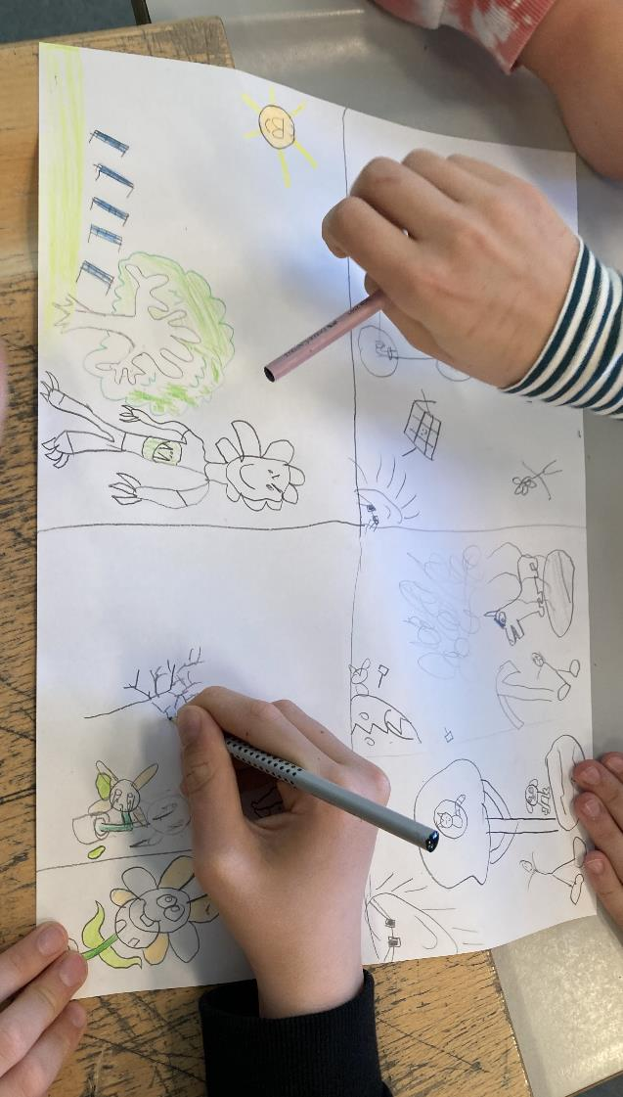
Sådan gør I
I skal tegne en fælles myldre-tegning, der viser Solens betydning for liv.
5 minutter: Alle i gruppen tegner.
3 minutter
Papiret drejes en kvart omgang, og alle tegner videre på den tegning, der nu er foran dem.
2 minutter:
Papiret drejes en kvart omgang, og alle tegner videre på den tegning, der nu er foran dem.
2 minutter: Papiret drejes en kvart omgang, og alle tegner videre på den tegning, der nu er foran dem.
Notes:
Slidens formål: Rammesætning af aktiviteten.
Didaktiske overvejelser om brugen af slide: Tiden kan justeres, hvis der er behov for tilpasning. Brug evt. timetimer eller stopur fra computeren.
Pointer, som er vigtige for elevernes proces senere: Alle i gruppens bidrag er vigtige.

Slide 12
Notes:
Link til Youtube (hvis afspilningen driller): https://youtu.be/ASPc3FfRulY

Slide 13
Fang Solens energi
Solen udsender så meget energi, at den energi der kommer fra Solen på bare én time, kan dække hele Verdens energiforbrug i et helt år.
Energi fra Solen er vedvarende. Det vil sige, at det er en ressource, som ikke slipper op.
Derfor arbejdes der med at udvikle teknologi, der kan fange mere af Solens energi, så vi ikke behøver at bruge fossile brændstoffer som gas, kul og olie, som alle udleder store mængder CO2 til atmosfæren.
Overskrift
UDFORDRING OG KRAV
I skal udvikle en prototype, der kan opvarme vand ved hjælp af Solens stråling.
Man skal kunne måle vandets temperatur uden at skille prototypen ad, og prototypen skal kunne indstilles efter Solens placering på himlen.
Notes:
Slidens formål: Der samles op på filmen, og udfordringen samt kravene for elevernes arbejde præciseres.
Didaktiske overvejelser om brugen af slide: Tal med eleverne om, hvad ord som fx prototype betyder.
Pointer, som er vigtige for elevernes proces senere. Udfordring og krav er væsentlige for elevernes arbejde, og der bør samles op og relateres tilbage til denne slide flere gange undervejs i forløbet.

Slide 14
Hvor kan solopvarmet vand bruges?
Notes:
Slidens formål: Rammesætning af elevaktivitet; klassen snakker fælles om dette samtalekort. Herefter trækker eleverne samtalekort og taler sammen om dem i grupper. Efterfølgende opsamling af samtalekortene.
Pointer, som er vigtige for elevernes proces senere: Solopvarmet vand kan bruges til mange forskellige formål.

Slide 15
Opsamling
Hvorfor er det en fordel, at vi kan udnytte energi fra Solen?
Hvilken betydning kan det have for os selv?
Hvilken betydning kan det have for klimaet?

Slide 16
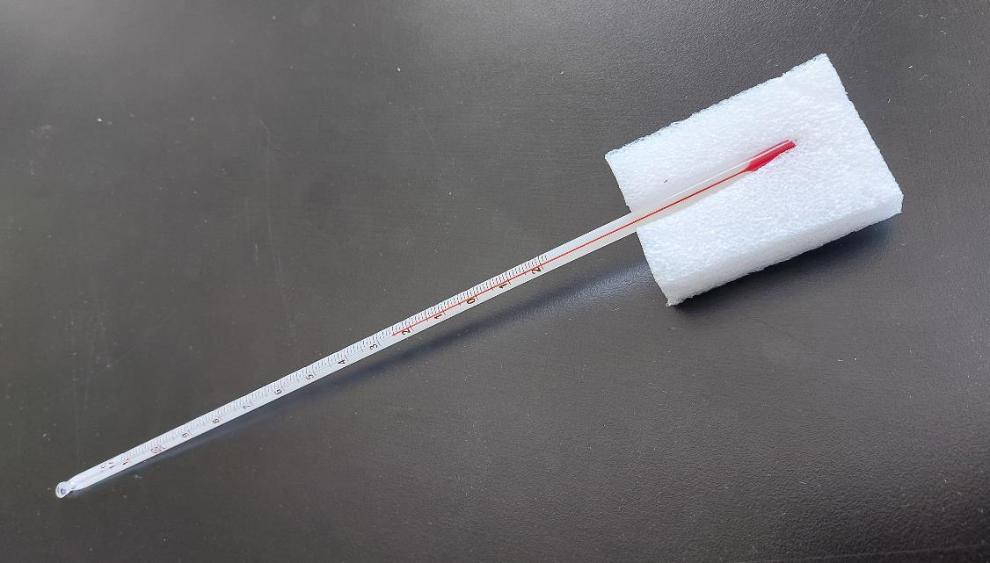
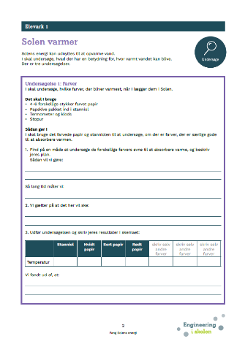
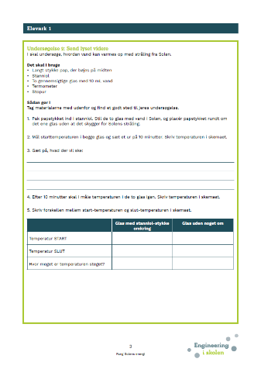
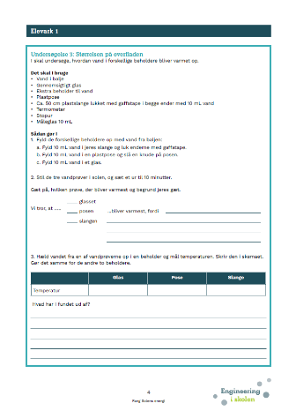
Solen varmer – elevark 1
Solens energi kan udnyttes til at opvarme vand.
I skal undersøge, hvad der har betydning for, hvor varmt vandet kan blive. Der er tre undersøgelser:
Undersøgelse 1: ‘Farver’
Undersøgelse 2: ‘Send lyset videre’
Undersøgelse 3: ‘Størrelsen på overfladen’
Notes:
Slidens formål: Præsentation af elevark 1, Solen varmer. Delprocessen ‘Undersøge’ præsenteres.
Didaktiske overvejelser om brugen af slide: Overvej, hvordan undersøgelserne bedst præsenteres for klassen. Se mere i forløbsgennemgangen i lærervejledningen.
Pointer, som er vigtige for elevernes proces senere: -Farver har en betydning, sort papir bliver varmere end hvidt papir -Stanniol reflektere Solens stråling -Beholder med en større overflade bliver varmere

Slide 17
Opsamling – klassens nye fælles viden
Undersøgelse 1: Farver I skal undersøge, hvilke farver, der bliver varmest, når I lægger dem i Solen.
Skriv resultater her…
Undersøgelse 2: Send lyset videre I skal undersøge, hvordan vand kan varmes op med stråling fra Solen.
Skriv resultater her…
Undersøgelse 3: Størrelsen på overfladen I skal undersøge, hvordan vand i forskellige beholdere bliver varmet op.
Skriv resultater her…
Notes:
Slidens formål: Rammesætning af opsamling af de tre undersøgelser.
Didaktiske overvejelser om brugen af slide: Overvej, hvordan I bedst samler op på klassens fælles nye viden. Skriv evt. på tavlen eller direkte i slide.
Pointer, som er vigtige for elevernes proces senere: -Sort papir bliver varmere end hvidt papir -Stanniol reflekterer Solens stråling -Beholder med en større overflade bliver varmere

Slide 18
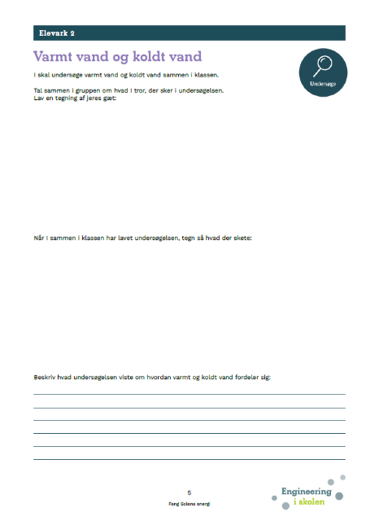
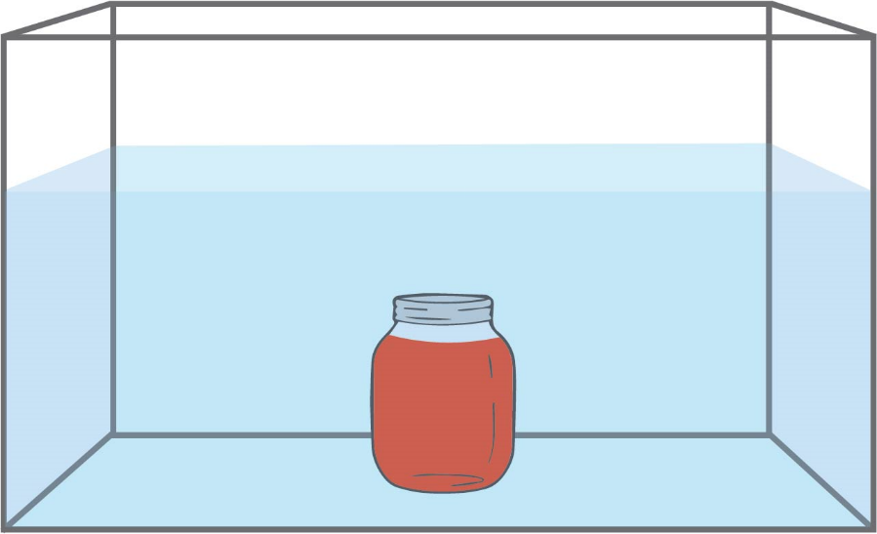
Varmt vand og koldt vand - elevark 2
Notes:
Slidens formål: Rammesætning af fælles demo-undersøgelse.
Pointer, som er vigtige for elevernes proces senere: Varmt vand er lettere end koldt vand, og derfor vil det varme vand lægge sig oven på det kolde.

Slide 19
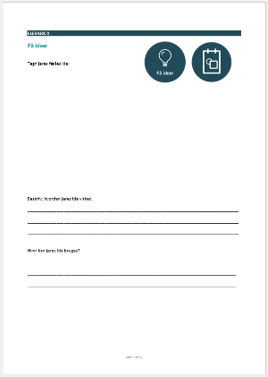
Få ideer - elevark 3
I skal finde på ideer der kan løse udfordringen og som opfylder kravene.
Find på en eller flere ideer selv
Fortæl ideerne til hinanden i gruppen og stil spørgsmål til hinanden som udfordrer ideerne
Udvælg en ide i fællesskab
Tegn en fælles tegning af jeres ide på elevark 4
Beskriv jeres ide.
Husk på kravene til prototypen.
UDFORDRING OG KRAV
I skal udvikle en prototype, der kan opvarme vand ved hjælp af Solens stråling.
Man skal kunne måle vandets temperatur uden at skille prototypen ad, og prototypen skal kunne indstilles efter Solens placering på himlen.
Notes:
Slidens formål: Rammesætning af elevernes arbejde med delprocesserne få ‘ideer’ og ‘konkretisere’.
Didaktiske overvejelser om brugen af slide: Overvej om forslaget til idegenerering passer til klassen, tilpas gerne.
Pointer, som er vigtige for elevernes proces senere. Den første ide, er ikke altid den bedste. Sommetider kan flere ideer kombineres til en ny og endnu bedre ide.

Slide 20
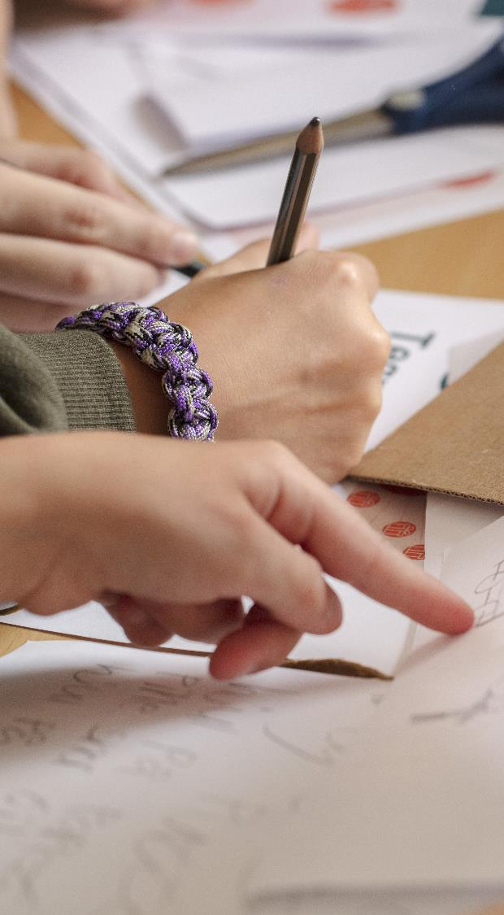
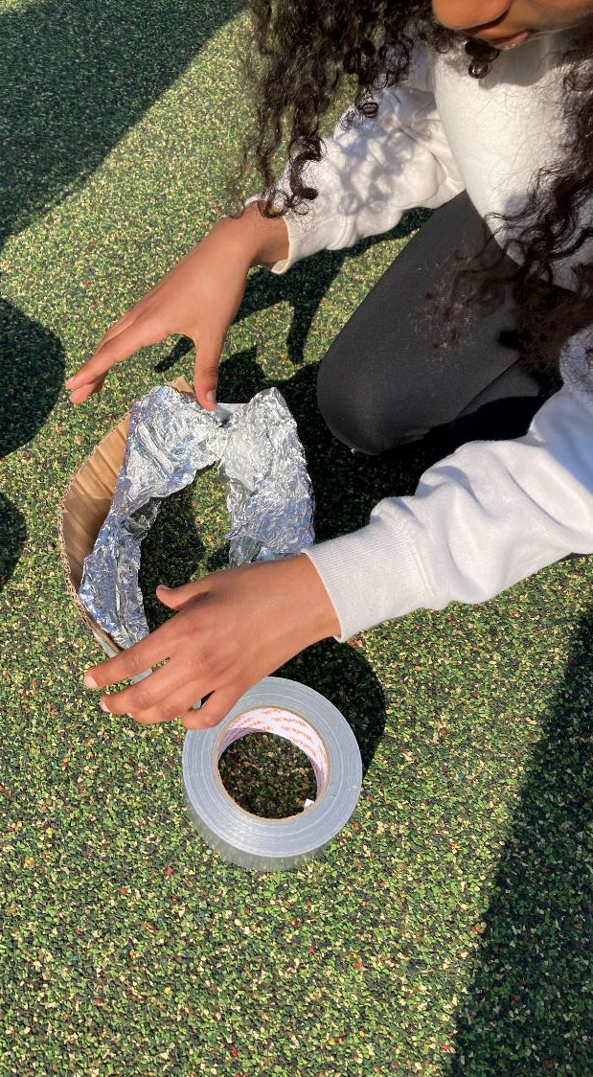
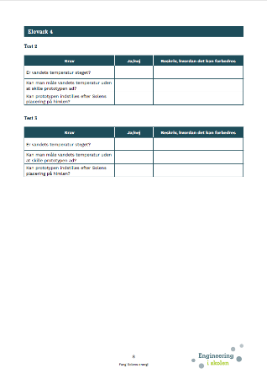
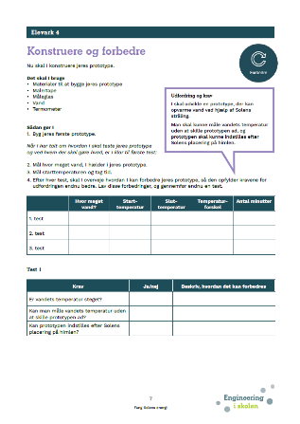
Konstruere og forbedre - elevark 4
Nu skal I konstruere jeres prototype.
I skal undervejs teste jeres prototype.
Det tager tid at få et testresultatet, og derfor skal I, mens I venter på resultaterne, lave undersøgelsen på elevark 5.
Notes:
Slidens formål: Rammesætning af delprocesserne ‘konstruere’ og ‘forbedre’.
Didaktiske overvejelser om brugen af slide: Elevark 4, Byg og gør bedre, bruges til at sikre dataopsamling og for at grupperne reflekterer over hvorvidt deres resultater levede op til kravene for prototypen.
Pointer, som er vigtige for elevernes proces senere: Igangsæt elevark 5, for at udnytte ventetiden i mellem gruppernes afprøvninger.

Slide 21
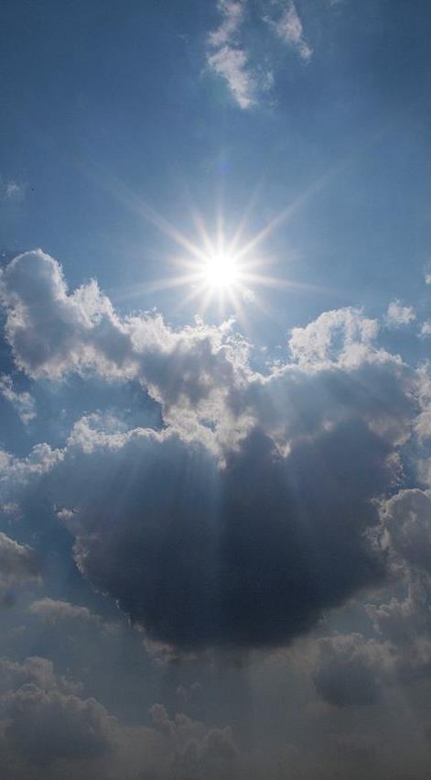
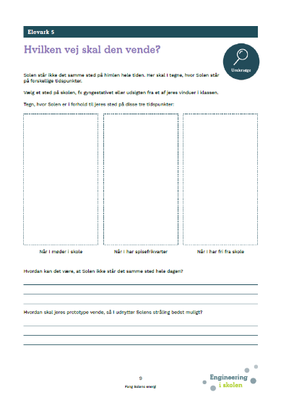
Hvilken vej skal den vende? - elevark 5
Undersøg hvordan jeres prototype skal vende i forhold til Solen.
Notes:
Slidens formål: Rammesætning af elevark 5. Delprocessen ‘Undersøge’ genbesøges.
Pointer, som er vigtige for elevernes proces senere: Undersøgelsen synliggøre at vores position i forhold til Solen flytter sig i løbet af dagen, og derfor har det en betydning, hvordan prototypen placeres. Undersøgelsen synliggøre behovet for at prototypen kan indstilles efter Solens retning.

Slide 22
Opsamling
Hvilken betydning har Solens placering på himlen for jeres prototype?
Notes:
Slidens formål: Opsamling af elevark 5, Hvordan skal den vende?
Pointer, som er vigtige for elevernes proces senere: Hvis man skal udnytte Solens energi bedst muligt, skal teknologien kunne tilpasse sig Solens placering på himlen.

Slide 23
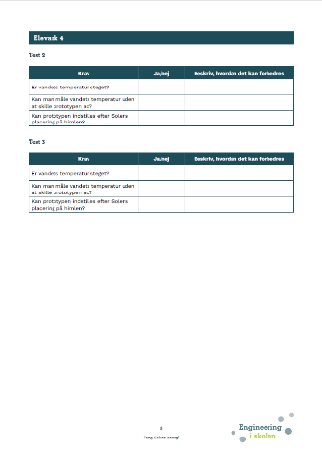
Konstruere og forbedre - elevark 4
I skal forbedre jeres protype efter 1. test.
Notes:
Slidens formål: Understøtte elevernes videre proces med deres prototyper. Prototypen holdes op mod kravene, og delprocessen ‘Forbedre’ bliver central.
Didaktiske overvejelser om brugen af slide: Eleverne skal ikke starte helt forfra med deres prototype, men arbejde videre på deres prototype og evt. ændre enkelte elementer.
Pointer, som er vigtige for elevernes proces senere: Elevernes erfaringer fra test og dertilhørende forbedringer, skal indgå i elevernes afsluttende præsentation.

Slide 24
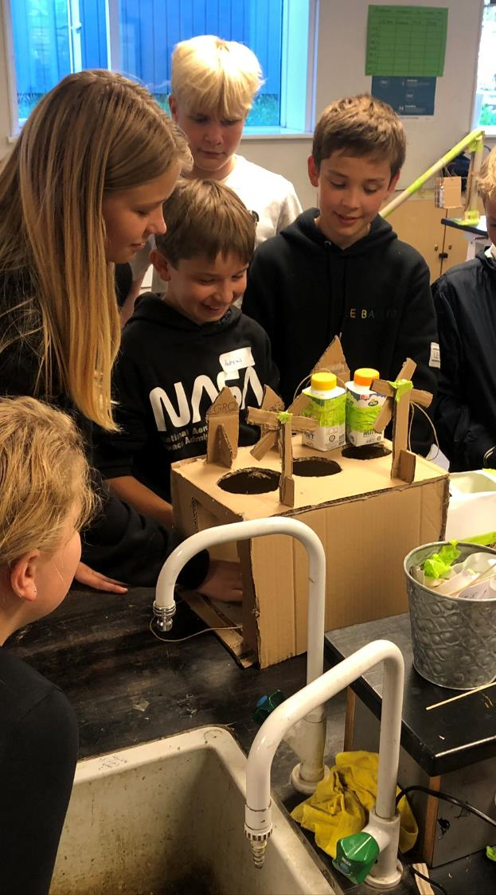
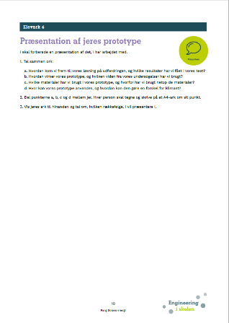
Præsentation
Forbered en præsentation, hvor I fortæller om:
Hvordan kom vi frem til vores løsning på udfordringen, og hvilke resultater har vi fået i vores test?
Hvordan virker vores prototype, og hvilken viden fra vores undersøgelser har vi brugt?
Hvilke materialer har vi brugt i vores prototype, og hvorfor har vi brugt netop de materialer?
Hvor kan vores prototype anvendes, og hvordan kan den gøre en forskel for klimaet?
Notes:
Slidens formål: Rammesætning af spørgsmål til gruppernes præsentation. Elevark 6, ‘Præsentation af jeres prototype’, supplerer denne aktivitet.
Didaktiske overvejelser om brugen af slide: Overvej, hvordan præsentation bedst tilrettelægges.
Pointer, som er vigtige for elevernes proces senere: Alles bidrag til præsentationen er vigtigt, og elevernes arbejdsproces frem mod den (eller næsten) færdige prototype tillægges værdi.

Slide 25
Opsamling - klassens fælles resultater
Notes:
Slidens formål: Opsamling af elevernes præsentationer og mulighed for at indskrive resultater i et skema. (Skemaet bliver skrivebart, hvis man dobbeltklikker på det, uden at være i visningsformat). Klassesamtale om ligheder af funktioner i prototyperne, hvad vandet kan bruges til og hvordan elevernes prototyper kan gøre en forskel for klimaet.
Didaktiske overvejelser om brugen af slide: Vær opmærksom på, hvorvidt resultaterne kan sammenlignes. Afhænger af vandmængde, tid, starttemperatur. Sammenligning er ikke nødvendig for at samle op på elevernes erfaringer.
Pointer, som er vigtige for elevernes proces senere: Tal afslutningsvis med eleverne om:
- er det muligt at sammenligne resultaterne?
- hvad er fælles for de prototyper, der har en stor temperaturforskel?
- hvor vil klassen helst bruge en teknologi, der kan opvarme vand med energi fra Solen?
- hvordan hjælper jeres teknologier ift. klimaet?

Slide 26
Tal om, hvordan I har arbejdet med engineering designprocessen
Notes:
Slidens formål: Understøtter en klassesamtale om, hvordan engineering designprocessen har været brugt undervejs i forløbet.
Didaktiske overvejelser om brugen af slide: Spørg fx ind til hvilke delprocesser, der har været svære, spændende, udfordrende. Eller lad grupperne beskrive deres vej igennem designprocessen. Delprocessen ‘Forbedre’ har været i særligt fokus i dette forløb, spørg nysgerrigt ind til gruppernes løbende justeringer og forbedringer og hjælp eleverne til at forstå, at de kunne bruge deres erfaringer til systematiske forbedringer af deres løsninger.
Pointer, som er vigtige for elevernes proces senere: Når man arbejder ud fra engineering designprocessen med en autentisk problemstilling, findes der ikke én rigtig løsning.

Slide 27
Støttet af

